Slide 1


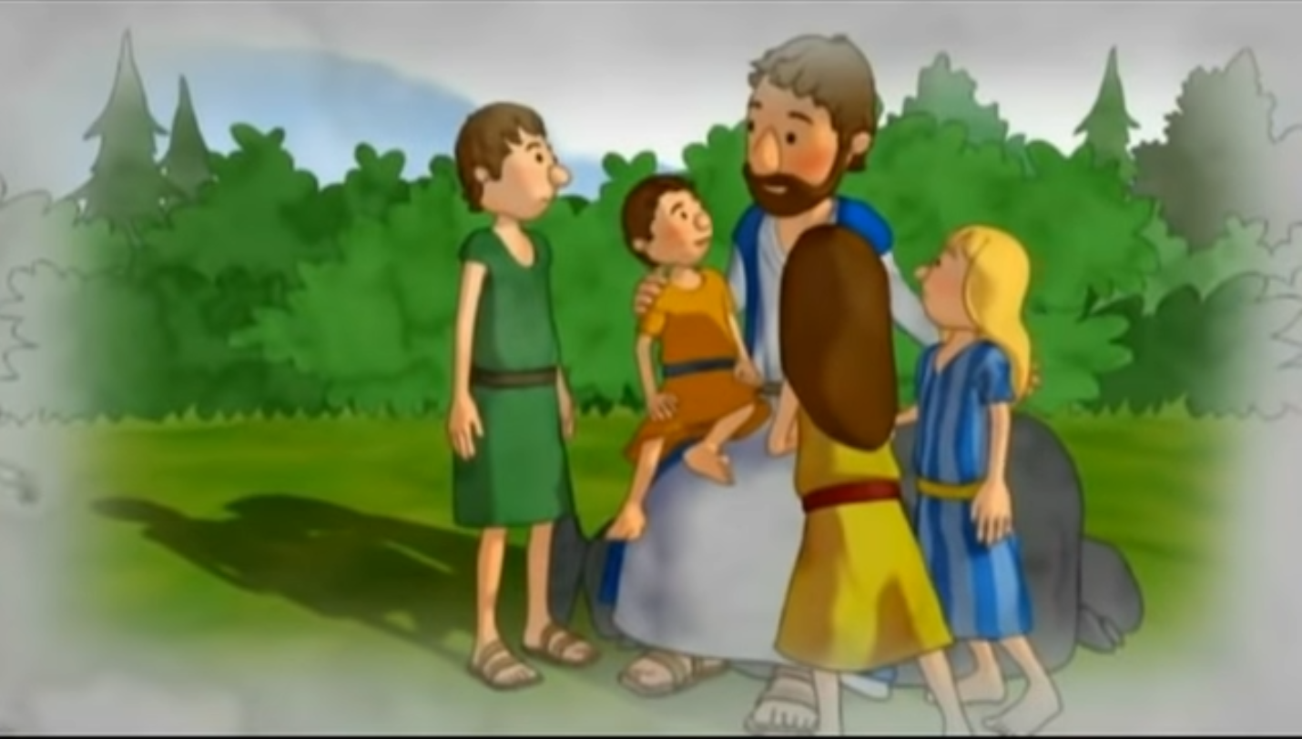
Evangelio Domingo XXV del Tiempo Ordinario – Cyclo B
Si alguno quiere ser el primero, que sea….el servidor de todos
MINISTERIO AMIGOS DE JESUS Y MARIA
Marcos 9, 30-37

Slide 2
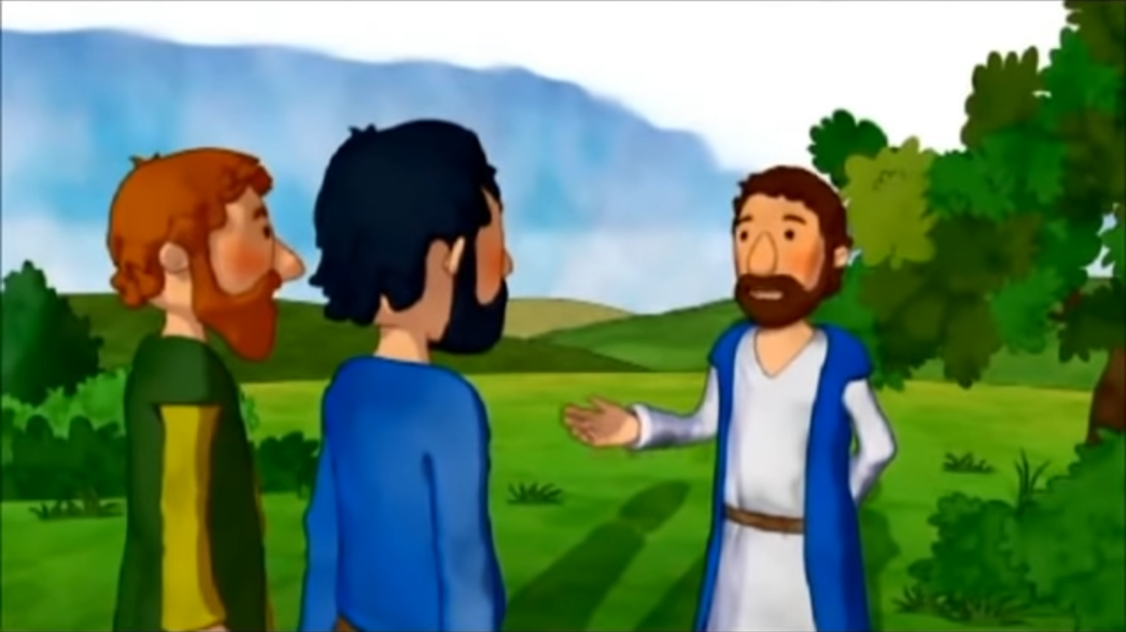
En aquel tiempo, Jesús y sus discípulos atravesaban Galilea, pero él no quería que nadie lo supiera porque iba enseñando a sus discípulos.

Slide 3
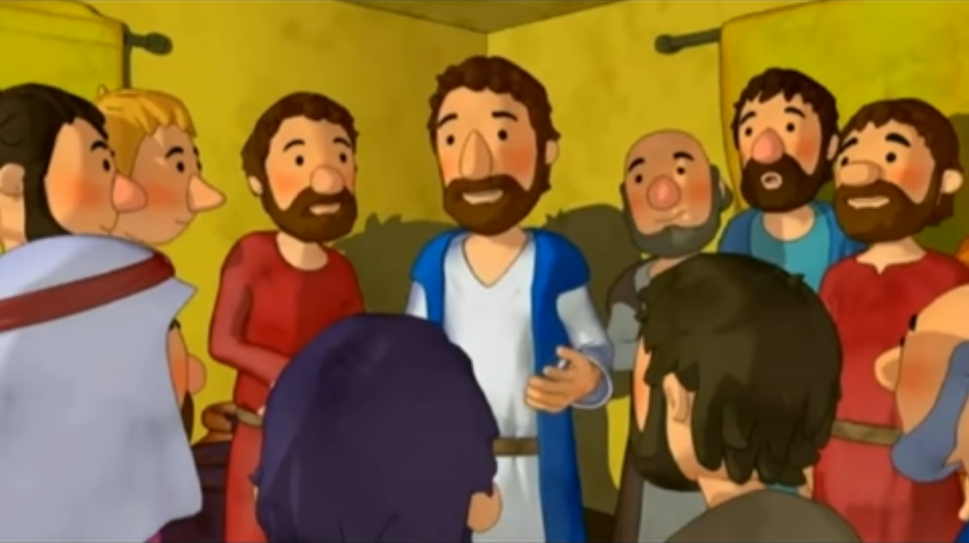
Les decía: “El Hijo del hombre va a ser entregado en manos de los hombres.

Slide 4
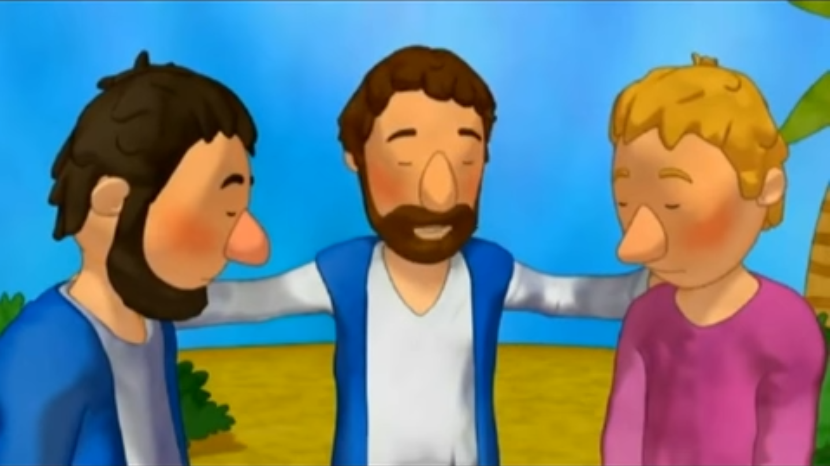
Le darán muerte, y 3 días después de muerto, resucitará”.

Slide 5
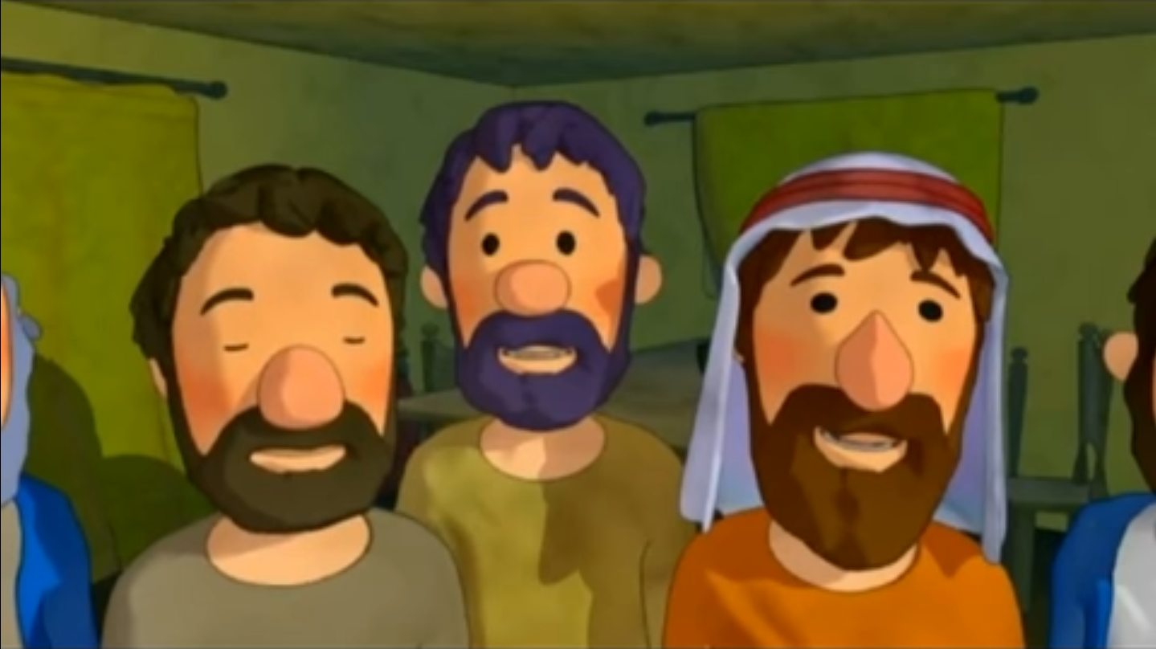
Pero ellos no entendían aquellas palabras y tenían miedo de pedir explicaciones.

Slide 6
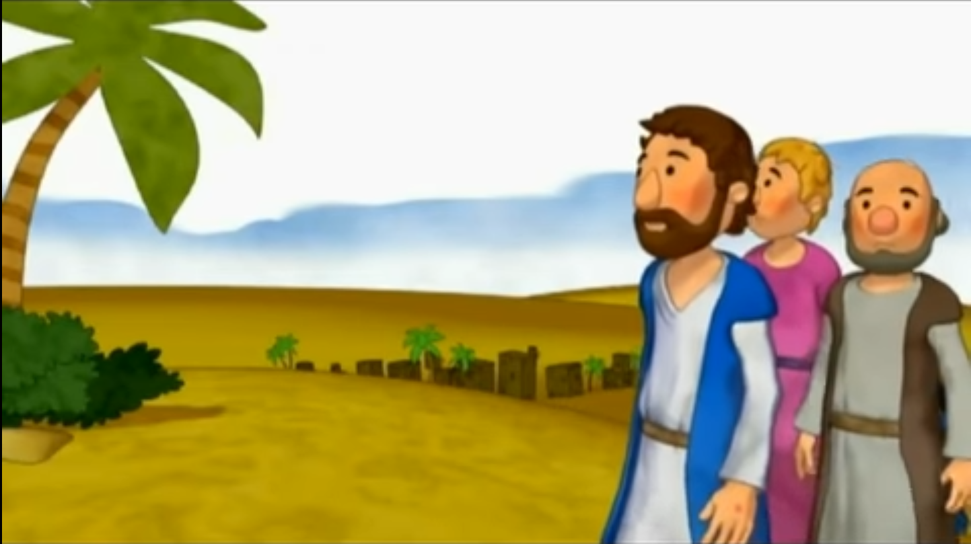
Llegaron a Cafarnaúm, y una vez en casa, Jesús les preguntó……

Slide 7
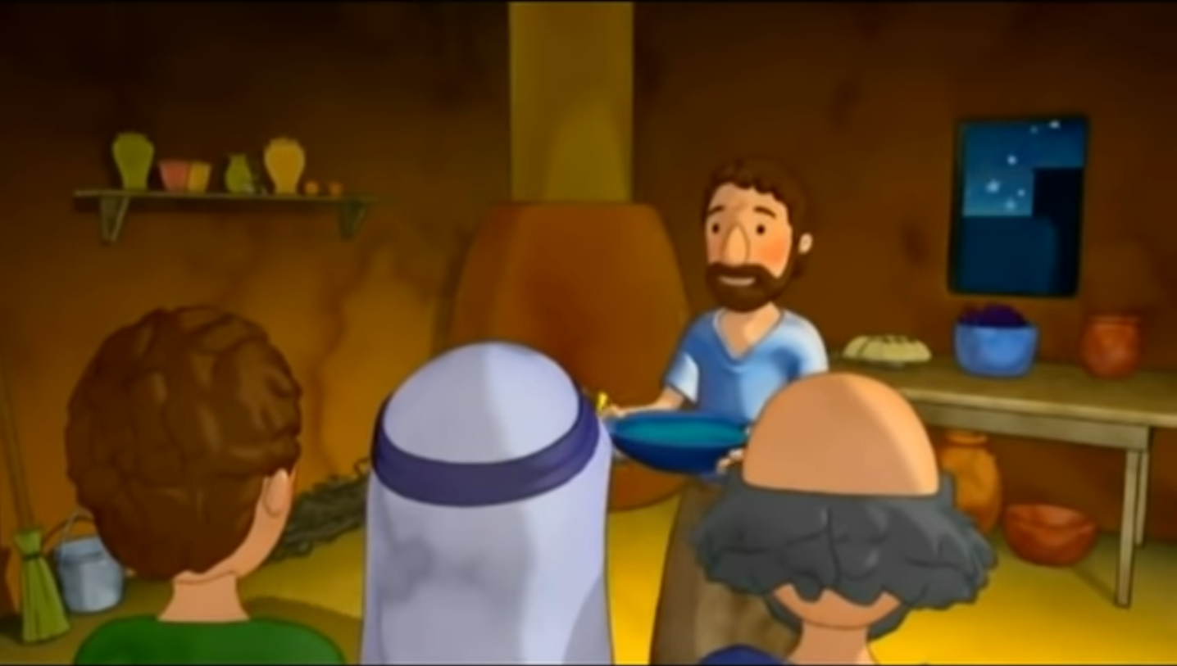
Entonces dijo María: “Mi alma glorifica al Señor y mi espíritu se llena de júbilo en Dios, mi salvador, porque puso sus ojos en la humildad de su esclava.
"¿De qué discutían por el camino?" Pero ellos se quedaron callados, porque en el camino habían discutido sobre quién de ellos era el más importante.

Slide 8
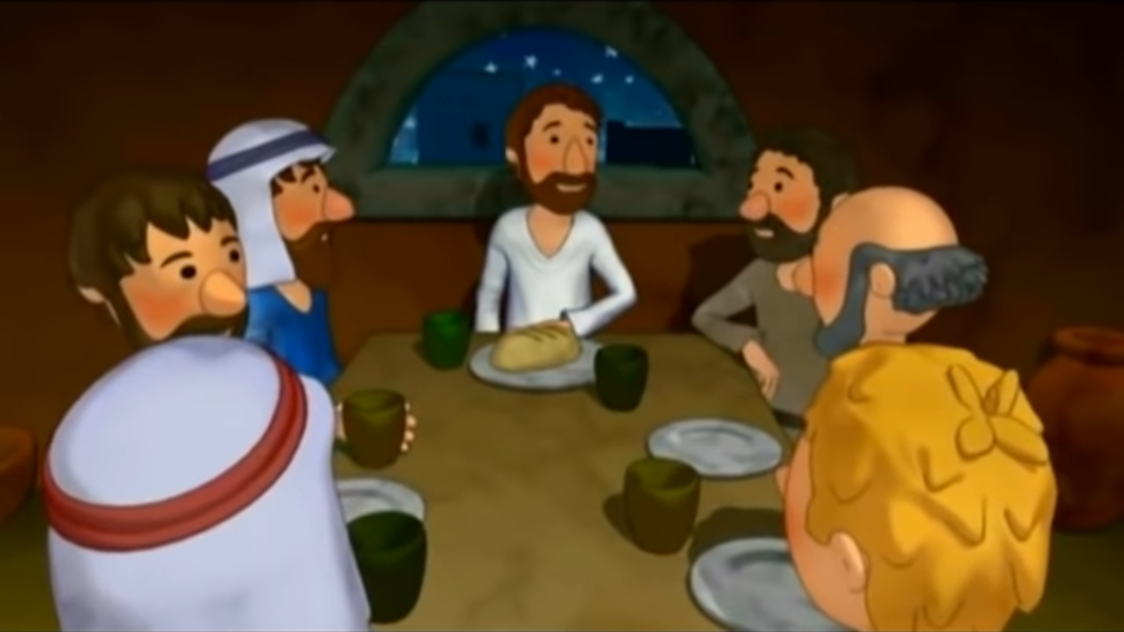
Desde ahora me llamarán dichosa todas las generaciones, porque ha hecho en mí grandes cosas el que todo lo puede. Santo es su nombre y su misericordia llega de generación en generación a los que lo temen.
Entonces Jesús se sentó, llamó a los Doce y les dijo: "Si alguno quiere ser el primero, que sea el último de todos y el servidor de todos".

Slide 9
Después, tomando a un niño, lo puso en medio de ellos, lo abrazó y les dijo:

Slide 10
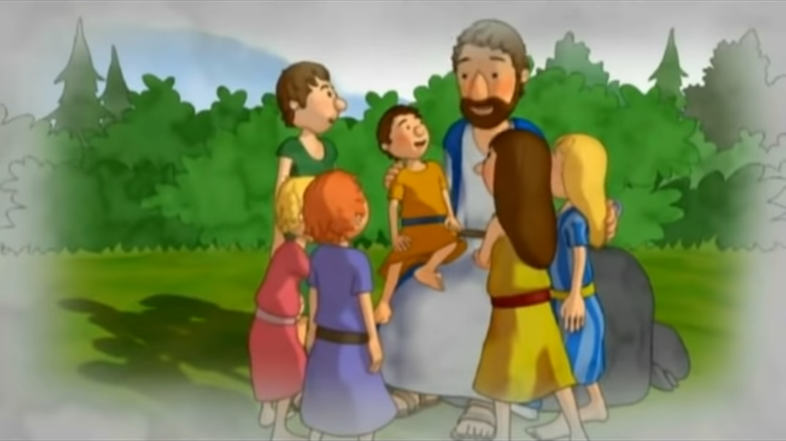
El que reciba en mi nombre a uno de estos niños, a mí me recibe.

Slide 11
Y el que me reciba a mí, no me recibe a mí, sino a aquél que me ha enviado”.
PALABRA DEL SEÑOR. GLORIA A TI SEÑOR JESUS

Slide 12
REFLEXION
Recuerdas qué dijo Jesús acerca de lo que le sucedería más adelante?
Dijo que iba a ser entregado en manos de los hombres,
Que le darán muerte,
Y que luego de 3 días, resucitaría.

Slide 13
REFLEXION
¿Cómo reaccionaron los discípulos, qué dijeron?
No entendían por qué El Salvador, que es Dios, va a morir de esa manera.
Tienen miedo incluso de preguntar.

Slide 14
REFLEXION
Jesús, que todo lo sabe…..les pregunta de qué estaban discutiendo en el camino. ¿De qué hablaban los discípulos?
Hablaban sobre quién de ellos era el más importante.
Jesús, entonces les explica quién debe ser el primero.
Sabes quién es el primero de todos?

Slide 15
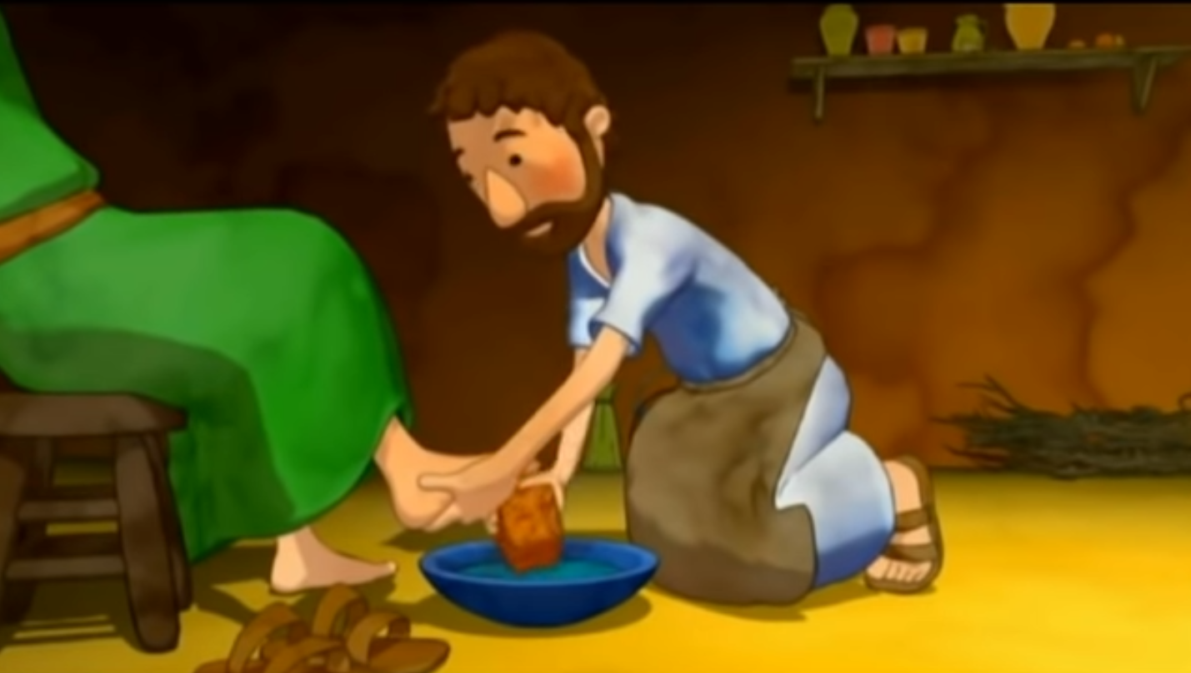
REFLEXION
Jesús dice que quien quiera ser el primero, que sea el último de todos y el servidor de todos.
Jesús siempre estaba atento a ayudar a los demás, incluso hasta le lavó los pies a sus discípulos.
¿Cómo podrían ustedes demostrar que quieren ser los primeros, de acuerdo a lo que Jesús dice?

Slide 16
Jesús también habla de un niño, ¿Qué dijo?
Dijo que “el que recibe a un niño, a mi me recibe…..y a aquél que me ha enviado”.
¿Que tan importantes son los niños para Jesús?
MUY IMPORTANTES

Slide 17
Jesus quiere que todos sepan que los niños son muy especiales y que hay que cuidarlos. El que cuida a un niño, también cuida y protege a Jesús.
“…porque lo que hagas con el más pequeño, conmigo también lo hacen.”

Slide 18
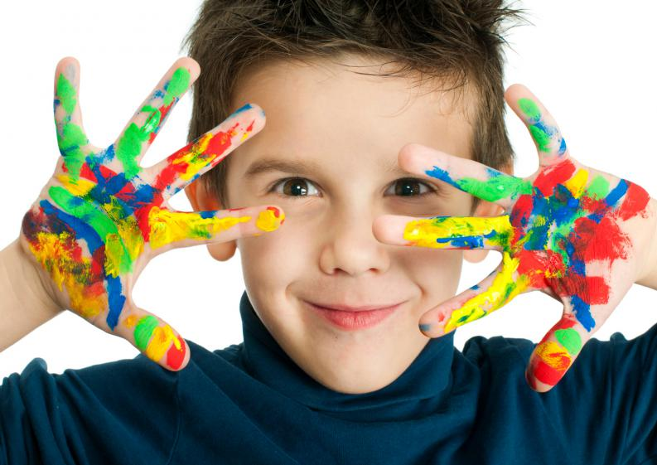
ACTIVIDAD

Slide 19
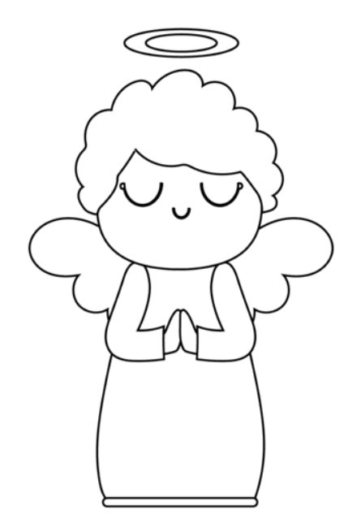

De la lista de actividades que verás, colocarás una estrella al ángel, si es un ejemplo de servicio y una mancha a la serpiente si no es un ejemplo de servicio. Recuerda que para ser el primero hay que servir a los demás.
1.- No dejar que otro vea su programa, sino ver el tuyo
2.- Prestar mis juguetes, incluso el que más me gusta
3.- Felicitar a un compañero que ganó el juego, incluso si yo perdí
4.- Recoger los platos y ponerlos a lavar sin que me lo pidan
5.-Sentarme de primero y dejar a un anciano de pie.
6.-Estar en mi cuarto durmiendo y no ayudar en casa
7.-Ayudar a mi compañero a hacer la tarea que no entiende
8.-Repartir los cupcakes y comer el mío al final

Slide 20
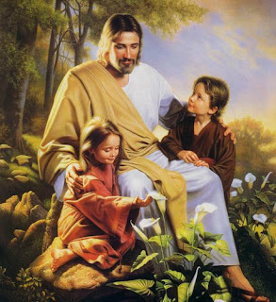
ORACION.
Jesús, enséñanos a imitarte y ser humildes y serviciales, especialmente con los más necesitados. Ayúdanos a
sembrar paz en nuestro hogar, ayudando y apreciando cada persona como Tú nos pides. Amen.
Canción:
https://youtu.be/wtcmXn9Ws-g

Slide 21
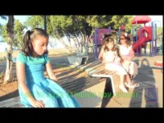
CANCION.

